Slide 1


Linux系统与（应用）分析
徐婕
QQ: 65606437
Spring 2025
Notes:
27

Slide 2
关于《Linux系统与分析》
为什么要开这门课？
这门课学什么？
如何学好这门课？
Spring
<编号>
Notes:
27

Slide 3
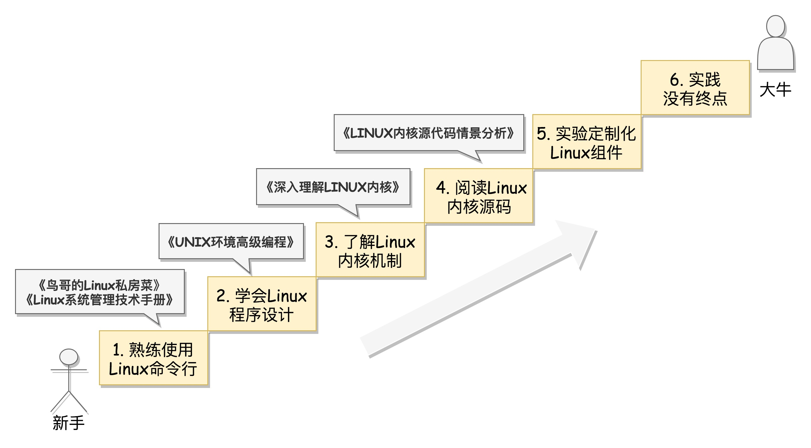

Slide 4
目标
Ubuntu的安装使用（命令， 服务器的配置安装）
基于Linux的应用编程（进程间的通信，网络编程 ，图形编程 ）
编译内核 中断和系统调用 内核模块 设备驱动
掌握Linux操作系统基本概念，进一步加深对操作系统原理的理解
掌握一种典型的操作系统——Linux的内核构造及其主要功能模块，从代码角度理解操作系统原理相关的关键算法
Spring
2
Notes:
27

Slide 5
Text & Reference book
Linux 操作系统实验教程 费翔林
Understanding the Linux Kernel (O‘reilly) （中文版：深入理解Linux内核）
Ubuntu 从入门到精通
Linux内核源代码情景分析，上下册，毛德操、胡希明，浙江大学出版社
鸟哥的私房菜 Linux就该这么学
http://forum.ubuntu.org.cn/
各种网站
Spring
4
Notes:
27

Slide 6
课程内容进度安排
0 课程简介
1 Linux的安装和编译
2 进程与线程
3 进程间通信
Shell程序设计
4 网络通信编程
事件驱动编程(QT)
（Eclipse(CDT)+glade3+GTk
Python +glade+ GTK）
5 内核模块
6 中断与系统调用
7设备驱动程序
Spring
5
Notes:
27

Slide 7
课时安排 作业 考试
32+16
考试：实验演示+实验报告
Spring
6
Notes:
27

Slide 8
课程反馈
请各位同学及时将课程相关的反馈信息通过email，QQ反馈给我 视情况进行处理
对于中肯、有价值的反馈信息
Spring
7
Notes:
27

Slide 9
各项评定比例
总分100分
出勤和表现 20%
实验报告 40%
上机检查 40%
Spring
8
Notes:
27

Slide 10
“宝剑锋从磨砺出， 梅花香自苦寒来”
Spring
9
Notes:
27

Slide 11
GNU，GPL
GNU是一个自由软件工程项目
GPL（General Public License，通用公共许可协议）是一种版权形式，是Richard Stallman在开放源代码软件发行的实践中，逐渐总结出的一套保护自由软件的条款，称之为GPL。
GPL授予程序接受人以下权利，或称“自由”：
* 以任何目的运行此程序的自由；
* 再发行复制件的自由；
* 改进此程序，并公开发布改进的自由（前提是能得到源代码）。LGPL
Spring
10
Notes:
27

Slide 12
Ubuntu安装
1 分区：
swap
/
（/home /boot）
2 Linux文件系统类型：ext4 （windows NTFS）

Slide 13
1 install：分区 （引导区的设置)
2 network: sudo pppoeconf
校园网 mentohust
ifconfig
3安装软件 软件中心 或者新立得（synaptic）
sudo apt-get install synaptic
Spring
12
Notes:
27

Slide 14
Su认证失败
sudo passwd
Spring
13
Notes:
27

Slide 15


几种流行的Linux发行版本
14
Notes:
27

Slide 16
软件包管理
1 红帽子 FC Centos yum rpm (.rpm)
2 ubuntu apt dpkg（.deb）
3 suse zypper
4 gentoo emerge
Spring
14
Notes:
27

Slide 17
下载Linux源代码
linux内核官方网站：
Spring
16
Notes:
27

Slide 18
/boot/grub/grub.cfg 保存
/boot下所有文件保存
menuentry 拍照
Spring
17
Notes:
27

Slide 19
内核编译
1 sudo apt-get install libncurses5-dev openssl libssl-dev
sudo apt-get install build-essential openssl
sudo apt-get install pkg-config
sudo apt-get install libc6-dev
sudo apt-get install bison
sudo apt-get install flex
sudo apt-get install libelf-dev
sudo apt-get install zlibc minizip
sudo apt-get install libidn11-dev libidn11
Spring
18
Notes:
27

Slide 20
内核编译
2 tar -xavf linux-4.18.14.tar.xz -C /usr/src
cd /usr/src/linux-4.18.14
3 make mrproper 得到源代码后,将其净化
4 cp /boot/config-'uname -r'-generic ./.config
make menuconfig 对内核选项进行配置
选择load→OK→Save→OK→EXIT→EXIT
load后默认.config
5 make clean (不需要) 删除配置时留下的一些不用的文件.
Spring
19
Notes:
27

Slide 21
6 make bzImage -j4 编译内核.内核较小时可以用make zImage （15分钟）
7 make modules -j4 编译模块.（1小时）
8 make modules_install 安装模块
（make INSTALL_MOD_STRIP=1 modules_install）
此时/lib/modules/下应该新生成一个KERNEL_VERSION (4.18.14）文件.
9 mkinitramfs /lib/modules/4.18.14 -o /boot/initrd.img-4.18.14-generic
Spring
20
Notes:
27

Slide 22
10 到此为止,构建内核完毕,把内核映象和System.map拷贝到/boot/下
#cp /usr/src/linux-4.18.14/arch/x86/boot/bzImage /boot/vmlinuz-4.18.14-generic
#cp /usr/src/linux-4.18.14/System.map /boot/System.map-4.18.14
#ln -s /boot/System.map-4.18.14 /boot/System.map
（make install）
11 修改grub配置文件/boot/grub/grub.cfg
chmod 777 grub.cfg
update-grub2
重启,启动grub时就可看到自己新的内核 uname -r
(make-kpkg)
Spring
21
Notes:
27

Slide 23
grub
1. vi /boot/grub/grub.cfg （set default="6"）
menuentry "Ubuntu, Linux 2.6.33-generic" {
recordfail=1
if [ -n ${have_grubenv} ]; then save_env recordfail; fi
set quiet=1
insmod ext2
set root=(hd0,8)
search --no-floppy --fs-uuid --set eb032c79-aae7-4914-b2de-53bbabec6d8b
Spring
22
Notes:
27

Slide 24
linux /boot/vmlinuz-2.6.33-generic root=UUID=eb032c79-aae7-4914-b2de-53bbabec6d8b ro quiet splash
initrd /boot/initrd.img-2.6.33-generic
}
2. /etc/default/grub
修改启动顺序，注意修改. /etc/default/grub中的GRUB_DEFAULT=6
chmod 777 grub.cfg .把只读文件的属性改成可读可写
Spring
23
Notes:
27

Slide 25
特别注意
1 su 切换到超级用户下
2 准备linux源码和补丁，可以在官网（http://www.kernel.org）上下载，这里我们下载4.5版本。
不过阿里提供了http://mirrors.aliyun.com/，也可以在这里面下载，速度更快。下载镜像的命令如下：
cd /tmp
wget http://mirrors.aliyun.com/linux-kernel/v4.x/linux-4.5.tar.xz
wget http://mirrors.aliyun.com/linux-kernel/v4.x/patch-4.5.xz
Spring
24
Notes:
27

Slide 26
解压缩内核
把压缩包解压：
xz -d linux-4.5.tar.xz
解压后得到linux-4.5.tar，
运行tar –xvf linux-4.5.tar解压得到目录linux-4.5
把内核目录linux-4.5和补丁patch-4.5.xz都复制到/usr/src，然后进入/usr/src
cp linux-4.5 /usr/src –rf
cp patch-4.5.xz /usr/src
cd /usr/src
Spring
25
Notes:
27

Slide 27
打内核补丁
xz -d patch-4.5.xz | patch -p1
执行后没有任何提示说明执行正确
Spring
26
Notes:
<编号>

Slide 28
假设操作系统是外包公司老板
初创期：这个老板基于开放的营商环境（x86 体系结构），创办一家外包公司（系统的启动）。因为一开始没有其他员工，老板需要亲自接项目（实模式）。
发展期：公司慢慢做大，项目越接越多（保护模式、多进程），为了管理各个外包项目，建立了项目管理体系（进程管理）、会议室管理体系（内存管理）、文档资料管理系统（文件系统）、售前售后体系（输入输出设备管理）。
壮大期：公司越来越牛，开始促进内部项目的合作（进程间通信）和外部公司合作（网络通信）。
集团化：公司的业务越来越多，会成立多家子公司（虚拟化），或者鼓励内部创业（容器化），这个时候公司就变成了集团。大管家的调度能力不再局限于一家公司，而是集团公司（Linux 集群），从而成功上市（从单机操作系统到数据中心操作系统）。

